Slide 1

Abstracte klassen en interfaces

Slide 2
Abstracte klassen en interfaces
Abstracte klassen
Interfaces

Slide 3
Abstracte klassen
Worden als contract beschouwd
Kunnen zelf niet geinstantïeerd worden
Kunnen abstracte methoden bevatten
Kunnen ook niet-abstracte methoden bevatten

Slide 4
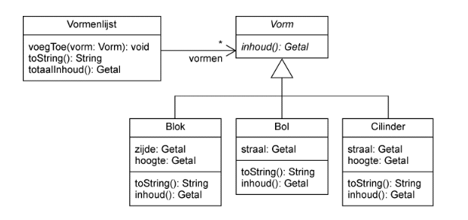
Abstracte klassen
De inhoud van een vorm kan niet worden berekend zonder te weten over welke vorm het gaat.
Als de klasse Vorm een abstracte methode bevat,
moet de klasse Vorm zelf ook abstract zijn.
Een subklasse die de methode inhoud niet
implementeert, moet ook abstract zijn.
Een subklasse die niet abstract is, bevat dus een
implementatie van de methode inhoud.
Van een abstracte klasse kan geen instantie worden gemaakt
Omdat klasse Vorm abstract is, is er in Vormenlijst altijd een Blok, Bol, of Cilinder

Slide 5
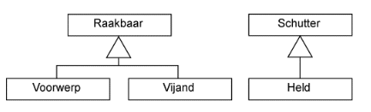
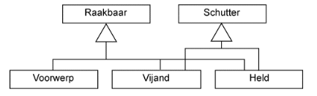
Interfaces
Waarom Interfaces?
  Multiple inheritance

Slide 6

Interfaces
Markeerinterface
  Is een lege interface
Eigenschappen afdwingen
  Als er in een interface een
  signatuur is, dan moet de
  subklasse deze methode
  implementeren

